Slide 1
1. 수
가상 세계를 구성하는 가장 작은 단위

Slide 2
2.1 수와 집합
수의 종류
자연수
정수
양의정수
0
음의 정수
실수
유리수
무리수
복소수
real number + 복소수
사원수
real number + 복소수 벡터

Slide 3
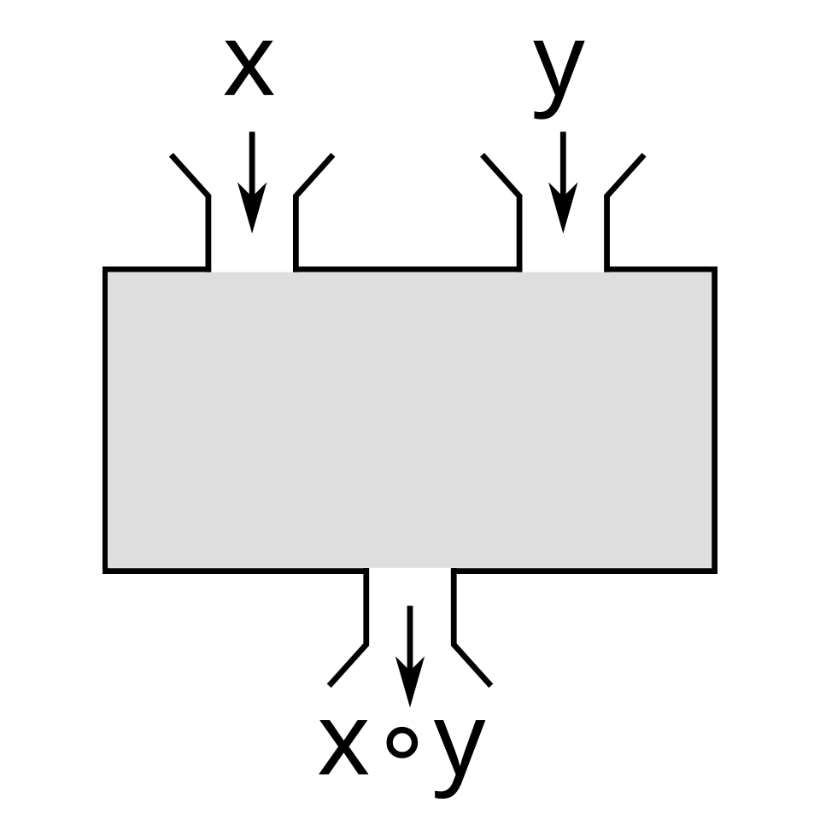
2.1.1 연산과 수의 구조
n항 연산( n-ary operation)
어떤 집합 n개 원소의 순서쌍을 이 집합의 하나의 원소로 대응시키는 함수
이항 연산(Binary Operation)
두 개의 피연산자를 입력으로 받아 하나의 결과를 생성하는 연산
Closure Property(폐쇄성: 닫힘 성질)
집합의 임의의 두 원소를 이항 연산 후, 결과가 다시 그 집합에 속하는 성질

Slide 4
2.1.1.1 이항 연산 성질
교환법칙 (Commutative)
a ⊗ b = b ⊗ a
연산 순서를 바꾸어도 결과가 같다
결합법칙 (Associative)
(a ⊗ b) ⊗ c = a ⊗ (b ⊗ c)
연산을 묶는 순서를 바꾸어도 결과가 같다
항등원
a ⊗ e = a
연산 후 값이 변하지 않는 원소가 존재
역원
a ⊗ a⁻¹ = e
연산 결과가 항등원이 되는 원소가 존재
분배 법칙 (Binary Operation)
한 연산이 다른 연산에 대해 분배되는 성질

Slide 5
2.1.3 수의 표현
Number Line
실수를 대응시켜 표현한 직선
크기와 방향
값: 절대값
방향: + , -
-2 → -|2|
덧셈 연산
뺄셈을 덧셈 연산
1 – 5 → 1 + (-5)
곱셈 연산
2* (-2) → 2 * (-1) * |2| → (-1) * |2*2| → (-1) |4|

Slide 6
2.2 함수
함수란
X{x} → Y{y} 로 대응할 때
X 의 모든 원소에 대한 대응 관계가 존재
x 는 하나의 y만 대응
정의역 (Domain)
함수에 입력될 수 있는 값들의 집합
공역 (Codomain)
함수의 결과가 속하도록 정해진 집합
치역 (Range)
정의역의 값들이 실제로 대응되어 얻어지는 결과 값들의 집합

Slide 7
2.2.1 함수의 종류
전사함수(Subjection: Onto)
공역의 모든 요소가 정의역에 대응
치열 == 공역
단사함수(Injection: One-to-One)
정의역 과 공역의 요소가 1:1 대응
치역 ⊂ 공역
전단사 함수(Bijection: One-to-One and Onto)
정의역 과 공역의 요소가 1:1 대응
치역 == 공역

Slide 8
2.2.2 합성함수
함수의 합성 (Function Composition)
함수의 연쇄
X{x} - f(x) → Y{y} - g(y) → Z{z}
합성 함수
한 함수의 공역이 다른 함수의 정의역과 일치할 때, 두 함수를 차례로 적용하여 하나의 함수로 만든 것.
(f(x)) → g ◦ f(x)
g circle f 또는 g after f

Slide 9
2.2.3 항등함수와 역함수
항등함수 (Identify Function)
정의역과 공역이 동일한 값 대응
역함수
일대일 대응 f:X → Y 에서
f⁻¹(y) = x
기호: ⁻¹
공역의 원소를 입력하면 원래 정의역의 원소를 반환하는 함수
특성
F ◦ F⁻¹ (x) = x, F ◦ F⁻¹ (y) = y
합성함수의 역함수
(g ◦ f ◦ h)⁻¹ = h⁻¹ ◦ f⁻¹ ◦ g⁻¹

Slide 10
2.2.4 좌표 평면
곱집합 (Cartesian Product)
두 집합 A, B의 원소를 짝지어 만든 모든 순서쌍 (a,b) 집합
A x B = {(a,b) | a ∈ A, b ∈ B}
2차원 좌표 평면
실수 집합 ℝ → ℝ X ℝ → ℝ²
2차원 좌표계
ℝ² 으로 하는 순서쌍의 집합
곱집합 A → x축 , B → y 축

Slide 11
3. 벡터
가상공간의 탄생

Slide 12
3.1 데카르트 좌표계
좌표계
공간에서 점의 위치를 수치로 표현하기 위한 기준 체계
데카르트 좌표계(Cartesian coordinate system)
서로 수직인 축을 기준으로 점의 위치를 좌표 값으로 표현
(x, y)
ℝ^{n}
좌표계 방향 (Handedness)
오른손 좌표계 (Right-handed Coordinate System)
오른손 엄지 X축 검지 Y축 중지 Z축
OpenGL, Vulkan, 3D MAX
왼손 좌표계 (Left-handed Coordinate System)
왼손 엄지 X축 검지 Y축 중지 Z축
DirectX, Unreal, Unity

Slide 13


3.2.1 스칼라와 벡터
벡터
두개 이상의 실수의 곱집합
간단히 실수로 구성된 튜플
벡터공간
벡터 덧셈, 스칼라 곱에 닫혀 있고, 일정한 대수적 규칙을 만족하는 집합
※ 닫힘 성질(Closure): 연산의 결과가 피 연산자와 같은 집합에 속함
벡터 덧셈 닫힘
V 공간에 임의의 벡터 v₁, v₂ 를 더한 벡터도 V 공간 안에 존재
스칼라 곱 닫힘
V 공간에 임의의 벡터 v₁ 에 스칼라를 더해도 V 공간 안에 존재
$$\vec{v_{1}}+\vec{v_{2}}⇒\vec{v}$$
$$c\vec{v}⇒\vec{v^{′}}$$

Slide 14
3.2.1 벡터의 종류
벡터 종류
Zero Vector
크기, 방향이 정의 되지 않는 특수한 벡터
단위 벡터
크기가 1인 벡터
방향 벡터
단위벡터 중에서 직선의 방향을 정의
기저 벡터
벡터 공간의 모든 공간을 선형 결합으로 표현할 수 있는 기본 벡터
축 벡터
회전축이나 회전 방향을 나타내는 벡터
법선 벡터
평면이나 직선에 수직인 벡터
역 벡터
크기는 같지만 방향이 정반대인 벡터
성분 벡터
하나의 벡터를 각 축의 방향으로 분해 했을 때 나타나는 벡터

Slide 15



3.2.2 벡터 공간의 연산
벡터 덧셈 (벡터의 합)
스칼라와 벡터의 곱셈 (스칼라 곱)
벡터 공간의 8가지 공리
$$\vec{v_{1}}+\vec{v_{2}} =\left(x_{1}, y_{1}\right)+\left(x_{2}, y_{2}\right)=\left(x_{1}+x_{2}, y_{1}+y_{2}\right)$$
$$C_{i }=A_{i}+B_{i}$$
$$c×\vec{v}=\left(c×x_{1}, c×y_{1}\right)$$
$$C_{i }=cA_{i}$$
 | 공리 | 표현
벡터 합 | 결합법칙 | (u + v) + w = u + (v + w)
 | 교환법칙 | u + v = v + u
 | 항등원 존재 | v + 0 = v
 | 역원 존재 | v + (−v) = 0
스칼라 곱 | 곱셈 호환성 | a(bv) = (ab)v
 | 항등원 존재 | 1v = v
 | 벡터 덧셈 분배법칙 | a(u + v) = au + av
 | 스칼라 덧셈 분배법칙 | (a + b)v = av + bv

Slide 16
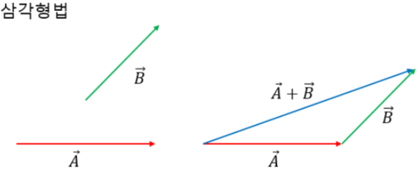
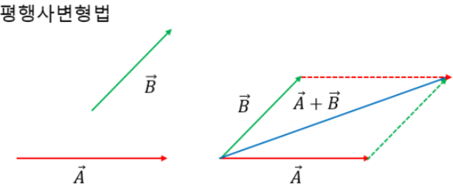
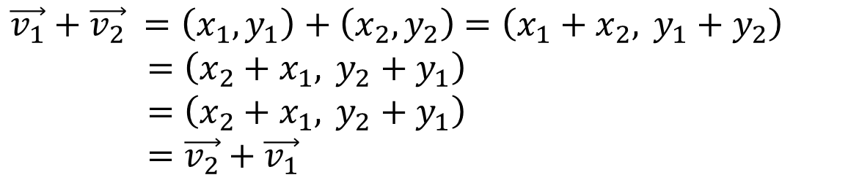
3.2.2 벡터 공간의 연산
벡터 덧셈 교환 법칙
벡터의 합성
삼각형법, 평행사변형법
간단히 벡터의 덧셈으로 계산
$\vec{v_{1}}+\vec{v_{2}} =\left(x_{1},y_{1}\right)+\left(x_{2},y_{2}\right)$ $=\left(x_{1}+x_{2}, y_{1}+y_{2}\right)$
$$=\left(x_{2}+x_{1}, y_{2}+y_{1}\right)$$
$$=\left(x_{2}+x_{1}, y_{2}+y_{1}\right)$$
$$=\vec{v_{2}}+\vec{v_{1}}$$

Slide 17
3.1 실습 - 헬로 벡터
실습
git-fork: https://git-fork.com/
Project: https://github.com/onlybooks/gamemath.git
MSVC 2022: https://aka.ms/vs/17/release/vs_community.exe
cmake
https://cmake.org/download/ → cmake-4.2.3-windows-x86_64.msi
CMake-VS-17-2022.bat 수정
cmake -G "Visual Studio 18 2026" -DCMAKE_POLICY_VERSION_MINIMUM=3.5 ..\
class Vector2D
벡터의 합, 차, 스칼라 곱을 operator overloading으로 구현
operator +(Vector2D)
operator -(Vector2D)
operator *(float)
operator *(float)

Slide 18





3.2.3 벡터의 크기와 이동
피타고라스 정리 사용
벡터의 크기
단위 벡터
크기: 1
$$c^{2}=a^{2}+ b^{2}$$
$$={\left(\sum{v_{i}^{2}}\right)}^{\frac{1}{2}}$$
$$={\left(\vec{v}⋅\vec{v}\right)}^{\frac{1}{2}}$$
$$\left|\left| \vec{v}\right|\right|=\left|\vec{v}\right|$$
$$\hat{v}=\frac{\vec{v}}{\left|\vec{v}\right|}$$

Slide 19

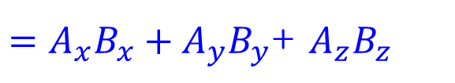



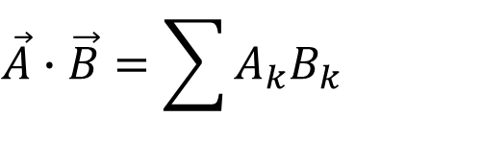
3.3 벡터 곱셈
내적
동일 차원 내 두 벡터의 크기와 사이각($θ$)의 코사인($\cos{θ}$) 값의 곱
$$\vec{A}∙\vec{B}=\left\|\vec{A}\right\|\left\|\vec{B}\right\| \cos{θ}$$
$$=\left\|\vec{A}\right\| \cos{θ}\left\|\vec{B}\right\|$$
$$\vec{A}∙\vec{B}=\sum{A_{k}B_{k}}$$
$=A_{x}B_{x}+A_{y}B_{y}$+ $A_{z}B_{z}$
$$\left\langle A | ⋅\left|B\right\rangle =\left\langle A\right|B\right\rangle$$

Slide 20
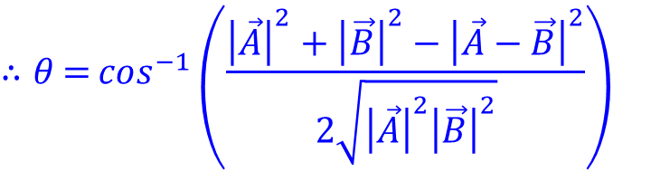

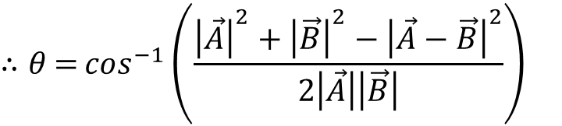
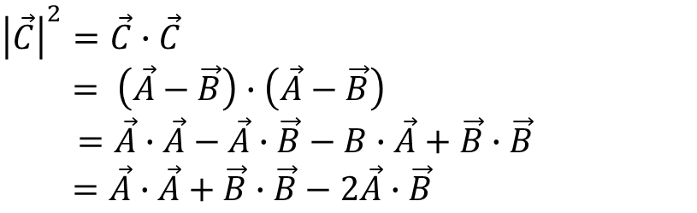

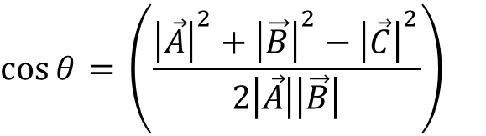

3.3 내적: 두 벡터의 각도
두 벡터의 각도
$$\vec{C} = \vec{A}−\vec{B}$$
$${\left|\vec{C}\right|}^{2}=\vec{C}∙\vec{C}$$
$= \left(\vec{A}−\vec{B}\right)∙\left(\vec{A}−\vec{B}\right)$
$$=\vec{A}∙\vec{A}−\vec{A}∙\vec{B}−B∙\vec{A}+\vec{B}∙\vec{B}$$
$=\vec{A}∙\vec{A}+\vec{B}∙\vec{B}−2\vec{A}∙\vec{B}$
$$\cos{θ} \text{=} \left(\frac{{\left|\vec{A}\right|}^{2}+{\left|\vec{B}\right|}^{2}−{\left|\vec{C}\right|}^{2}}{2\left|\vec{A}\right|\left|\vec{B}\right|}\right)$$
$$∴θ \text{=} cos^{−1}\left(\frac{{\left|\vec{A}\right|}^{2}+{\left|\vec{B}\right|}^{2}−{\left|\vec{A}−\vec{B}\right|}^{2}}{2\left|\vec{A}\right|\left|\vec{B}\right|}\right)$$
$$∴{\left|\vec{C}\right|}^{2}={\left|\vec{A}\right|}^{2}+{\left|\vec{B}\right|}^{2}−2\vec{A}∙\vec{B}$$
$2\vec{A}∙\vec{B}$ $={\left|\vec{A}\right|}^{2}+{\left|\vec{B}\right|}^{2}−{\left|\vec{C}\right|}^{2}$
$$\vec{A}∙\vec{B} =\left(\frac{{\left|\vec{A}\right|}^{2}+{\left|\vec{B}\right|}^{2}−{\left|\vec{C}\right|}^{2}}{2}\right)$$
$∴\left|\vec{A}\right|\left|\vec{B}\right|\cos{θ}$ = $\left(\frac{{\left|\vec{A}\right|}^{2}+{\left|\vec{B}\right|}^{2}−{\left|\vec{C}\right|}^{2}}{2}\right)$
$$∴θ \text{=} cos^{−1}\left(\frac{{\left|\vec{A}\right|}^{2}+{\left|\vec{B}\right|}^{2}−{\left|\vec{A}−\vec{B}\right|}^{2}}{2\sqrt{{\left|\vec{A}\right|}^{2}{\left|\vec{B}\right|}^{2}}}\right)$$

Slide 21
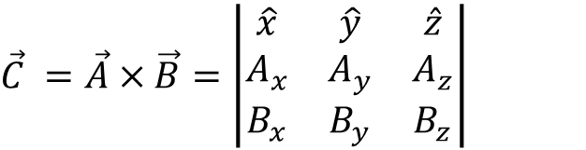


3.3 벡터 곱셈
외적 (cross product)
두 벡터에 모두 수직인 새로운 벡터를 만드는 연산
크기: 두 벡터가 가지는 평형사변형 넓이
방향: 오른손 법칙(Right-Hand Rule)을 적용해서 두 벡터에 수직
행렬식으로 간단히 표현
$$\vec{C}=\vec{A}×\vec{B}$$
$$\left|\vec{A}×\vec{B}\right|=\left|\vec{A}\right|⋅\left|\vec{B}\right|\sin{θ}$$
$$\vec{C} =\vec{A}×\vec{B}=\left|\begin{matrix}\hat{x} & \hat{y} & \hat{z} \\ A_{x} & A_{y} & A_{z} \\ B_{x} & B_{y} & B_{z}\end{matrix}\right|$$
$$\vec{A}×\vec{B} =\left(A_{y}B_{z}−A_{z}B_{y}, A_{z}B_{x}−A_{x}B_{z}, A_{x}B_{y}−A_{y}B_{x}\right)$$

Slide 22
3.2 실습: 벡터 원 그리기
Project tree/3-2
벡터 크기
반경 안 원소 모집
FORCEINLINE float Vector2::Size() const
{
return sqrtf(SizeSquared());
}
FORCEINLINE constexpr float Vector2::SizeSquared() const
{
return X * X + Y * Y;
}
Vector2 pointToTest = Vector2(x, y);
float squaredLength = pointToTest.SizeSquared();
if (squaredLength <= radius * radius)
{
circles.push_back(Vector2(x, y));
}

Slide 23








3.3 벡터의 결합과 생성
삼각형 세 점 V0, V1, V2 와 X 벡터를 분해
$${\vec{v}}_{2}$$
$$α$$
$${\vec{v}}_{0}$$
$$\vec{x}$$
$$\vec{p}$$
$$β$$
$${\vec{v}}_{1}$$
$$\vec{0}$$

Slide 24


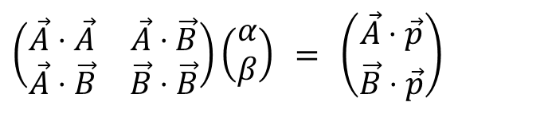


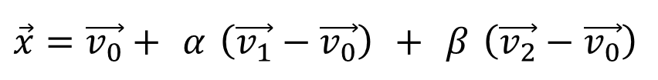




3.3 벡터의 결합과 생성
벡터 분해
$$\vec{A} = \left({\vec{v}}_{1}−{\vec{v}}_{0}\right)$$
$$\vec{B} = ({\vec{v}}_{2}−{\vec{v}}_{0})$$
$$\vec{p}= \vec{X} − \vec{B}$$
$$\vec{p}= α \vec{A} + β \vec{B}$$
$$\vec{A}⋅\vec{p}= α \vec{A}⋅\vec{A} + β \vec{A}⋅\vec{B}$$
$$\left(\begin{matrix}\vec{A}⋅\vec{A} & \vec{A}⋅\vec{B} \\ \vec{A}⋅\vec{B} & \vec{B}⋅\vec{B}\end{matrix}\right)\left(\begin{matrix}α \\ β\end{matrix}\right) = \left(\begin{matrix}\vec{A}⋅\vec{p} \\ \vec{B}⋅\vec{p}\end{matrix}\right)$$
$$\vec{B}⋅\vec{p} = α \vec{A}⋅\vec{B} + β \vec{B}⋅\vec{B}$$
$$α =\frac{\left|\begin{matrix}\vec{A}⋅\vec{p} & \vec{A}⋅\vec{B} \\ \vec{B}⋅\vec{p} & \vec{B}⋅\vec{B}\end{matrix}\right|}{\left|\begin{matrix}\vec{A}⋅\vec{A} & \vec{A}⋅\vec{B} \\ \vec{A}⋅\vec{B} & \vec{B}⋅\vec{B}\end{matrix}\right|}$$
$$β =\frac{\left|\begin{matrix}\vec{A}⋅\vec{A} & \vec{A}⋅\vec{p} \\ \vec{A}⋅\vec{B} & \vec{B}⋅\vec{p}\end{matrix}\right|}{\left|\begin{matrix}\vec{A}⋅\vec{A} & \vec{A}⋅\vec{B} \\ \vec{A}⋅\vec{B} & \vec{B}⋅\vec{B}\end{matrix}\right|}$$
$$\vec{x}=\vec{v_{0}}+ α \left(\vec{v_{1}}−\vec{v_{0}}\right) + β \left(\vec{v_{2}}−\vec{v_{0}}\right)$$

Slide 25

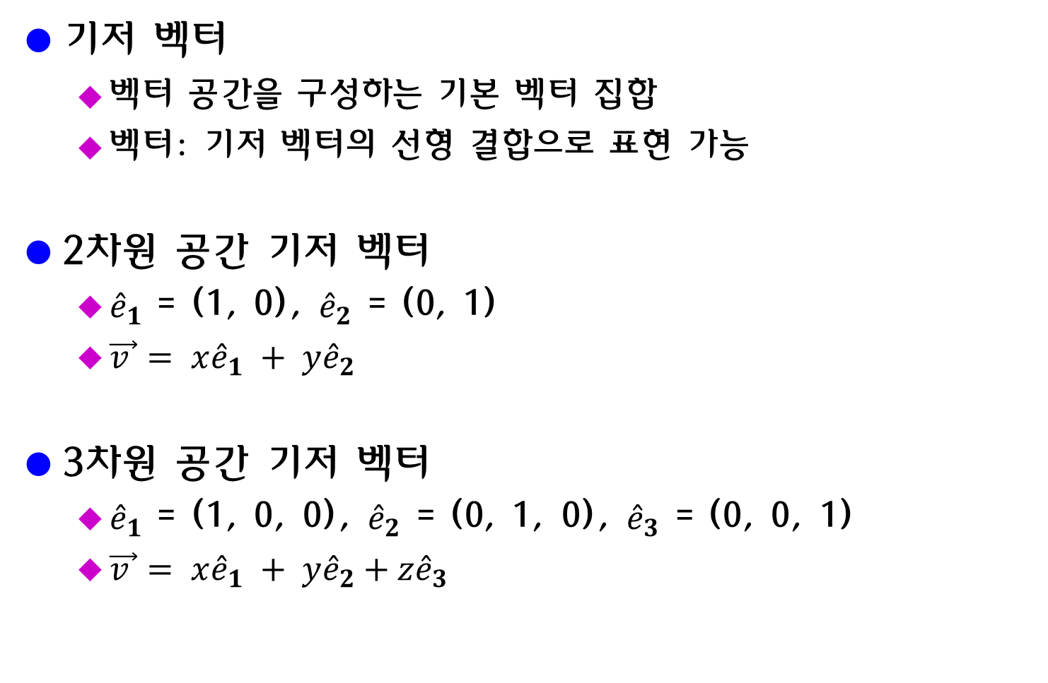
3.3 벡터의 결합과 생성
기저 벡터
벡터 공간을 구성하는 기본 벡터 집합
벡터: 기저 벡터의 선형 결합으로 표현 가능
2차원 공간 기저 벡터
${\hat{e}}_{1}$ = (1, 0), ${\hat{e}}_{2}$ = (0, 1)
$\vec{v }= x{\hat{e}}_{1} + y{\hat{e}}_{2}$
3차원 공간 기저 벡터
${\hat{e}}_{1}$ = (1, 0, 0), ${\hat{e}}_{2}$ = (0, 1, 0), ${\hat{e}}_{3}$ = (0, 0, 1)
$\vec{v }= x{\hat{e}}_{1} + y{\hat{e}}_{2}+z{\hat{e}}_{3}$
$$\vec{v }=e_{x}{\hat{e}}_{x}$$

Slide 26
4. 삼각함수
회전을 위한 수학

Slide 27
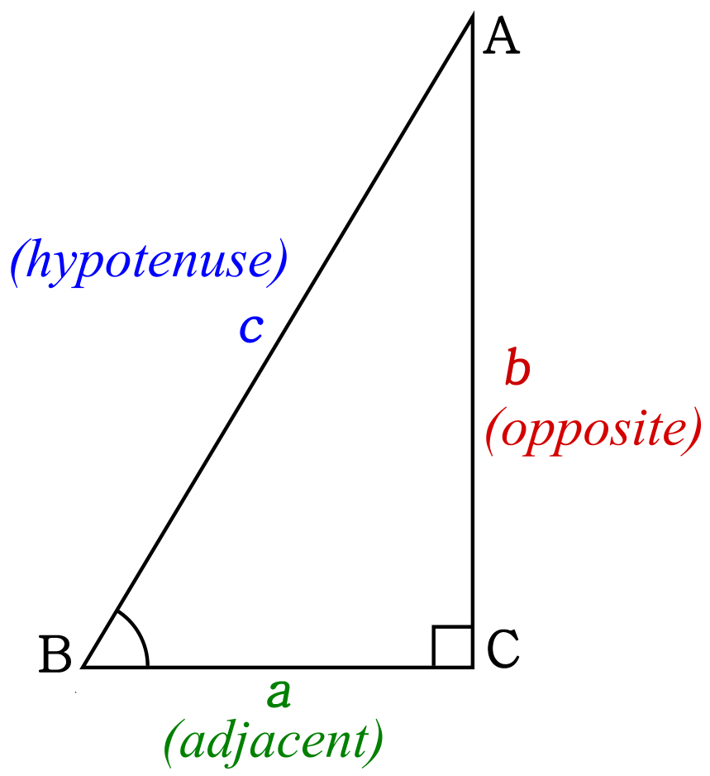



4.1 삼각함수
직각 삼각형을 구성하는 세변
$$\sin{θ} =\frac{b}{c}$$
빗변
$$\cos{θ} =\frac{a}{c}$$
대변(높이)
$$\tan{θ} =\frac{a}{b}$$
θ
인접변(밑변)

Slide 28
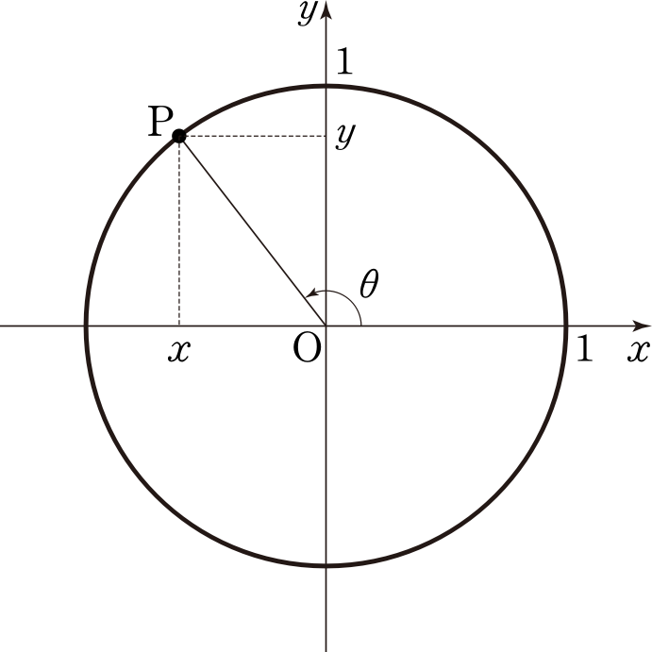






4.1 삼각함수
직각 삼각형을 구성하는 세변
$$\sin{θ} =\frac{y}{r}$$
$$\cos{θ} =\frac{x}{r}$$
$$\left(x,y\right)$$
r
$$\tan{θ} =\frac{y}{x}$$
$$\left(x,y\right)=\left(\cos{θ},\sin{θ}\right)$$
$$\cos^{2}{θ}+\sin^{2}{θ}=1$$

Slide 29
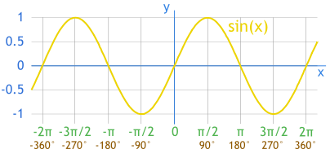
4.1.1 삼각함수의 성질
sin(0) = 0, sin(π/2) = 1
sin(π) = 0, sin(3π/2) = -1
sin(-x) = -sin(x)

Slide 30
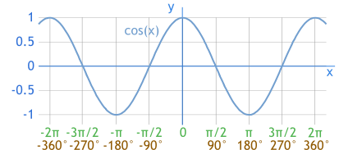
4.1.1 삼각함수의 성질
cos(0) = 1, cos(π/2) = 0
cos(π) = -1, cos(3π/2) = 0
cos(-x) = cos(x)

Slide 31
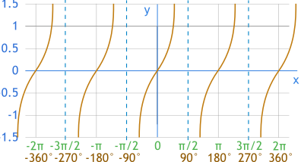
4.1.1 삼각함수의 성질
tan(0) = 1, tan(π/2) = ∞
tan(π) = -1, tan(3π/2) = -∞
tan(-x) = -tan(x)

Slide 32
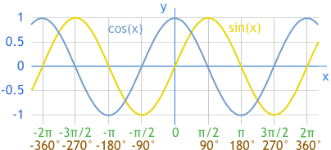
4.1.1 삼각함수의 성질
sin - cos 함수

Slide 33

4.1.2 각의 측정법
Degree
[0,360]
달력, 60 진법, 1년 365 → 근사
직관적
Radian
호의 길이(s)와 반지름(r)의 비율
각도 기준
2π(Rad) = 360° 1rad ≈ 57.3°
1°= π/180 ≈ 0.01745329252, 90° ≈ 1.57079632
각도(°) | 라디안(rad)
0° | 0
30° | π/6
45° | π/4
60° | π/3
90° | π/2
120° | 2π/3
135° | 3π/4
180° | π
$$θ=\frac{s}{r}$$

Slide 34
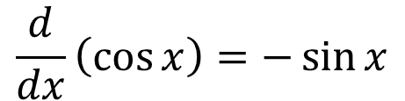
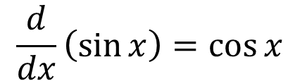
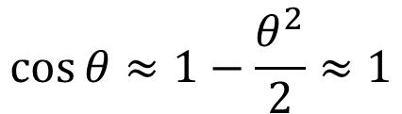

4.1.2 각의 측정법
Radian 장점
각이 곧 길이 → 각도를 바로 거리 계산에 사용 가능
수학적으로 가장 자연 스러운 단위
작은 각 근사
sinθ ≈ θ, tanθ ≈ θ
예)
105mm 포 사거리 10Km 시 편각 1mil = 10m
$$\frac{d}{dx}\left(\sin{x}\right)=\cos{x}$$
$$\frac{d}{dx}\left(\cos{x}\right)=−\sin{x}$$
$$\cos{θ}≈1−\frac{θ^{2}}{2}≈1$$
$$θ≈\frac{\text{편차}}{\text{거리}}$$

Slide 35
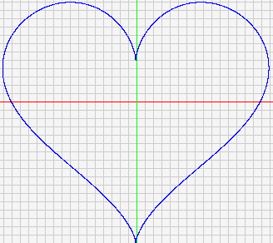

4-1 실습: 삼각함수로 하트 그리기
Project tree/4-1
[0, 2π]
$$x=16\sin^{3}{x}$$
$$y=13\cos{θ}−5cos2θ−2cos3θ−2cos4θ$$
float sin = sinf(rad);
float cos = cosf(rad);
float cos2 = cosf(2 * rad);
float cos3 = cosf(3 * rad);
float cos4 = cosf(4 * rad);
float x = 16.f * sin * sin * sin;
float y = 13 * cos - 5 * cos2 - 2 * cos3 - cos4;

Slide 36
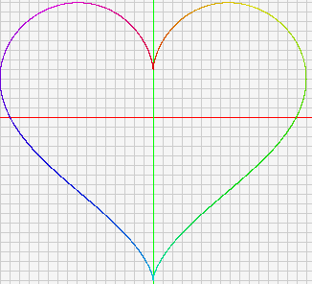
4-2 실습: 하트에 무지개 색상
Project tree/4-2
struct HSVColor
{
LinearColor ToLinearColor() const
{
...
return LinearColor(r, g, b);
}
float H = 0.f;
float S = 1.f;
float V = 1.f;
};
hsv.H = rad / Math::TwoPI;
r.DrawPoint(v * currentScale + currentPosition, hsv.ToLinearColor());

Slide 37
4-3 실습: 두근 대는 하트
Project tree/4-3
static float duration = 1.5f;
static float elapsedTime = 0.f;
// 경과 시간과 사인함수를 활용한 [0,1]값의 생성
elapsedTime += InDeltaSeconds;
elapsedTime = Math::FMod(elapsedTime, duration);
float currentRad = (elapsedTime / duration) * Math::TwoPI;
float alpha = (sinf(currentRad) + 1) * 0.5f;
// 물체의 최종 상태 설정
currentPosition += deltaPosition;
float alpha = (sinf(currentRad) + 1) * 0.5f;

Slide 38
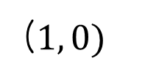
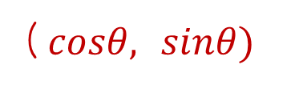
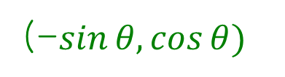

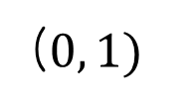


4.2 삼각함수를 활용한 물체의 회전
회$전 행렬: R\left(θ\right)$
($0, 1)$
(-$sin⁡θ, cos⁡⁡θ)$
($cosθ, sinθ)$
$$θ$$
$$θ$$
($1, 0)$

Slide 39
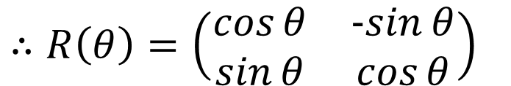
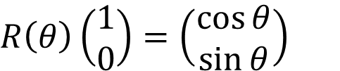
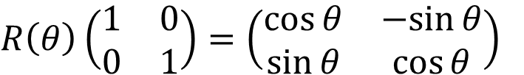


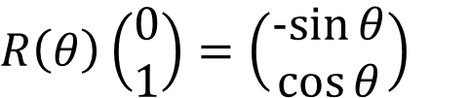
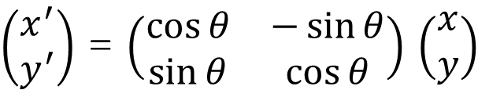


4.2 삼각함수를 활용한 물체의 회전
회$전 행렬: R\left(θ\right)$
$$R\left(θ\right)\left(1, 0\right)=\left(\cos{θ},\sin{θ}\right)$$
$$R\left(θ\right)\left(\begin{matrix}1 \\ 0\end{matrix}\right)=\left(\begin{matrix}\cos{θ} \\ \sin{θ}\end{matrix}\right)$$
$$R\left(θ\right)\left(0, 1\right)=\left(−\sin{θ},\cos{θ}\right)$$
$$R\left(θ\right)\left(\begin{matrix}0 \\ 1\end{matrix}\right)=\left(\begin{matrix}−sin{θ} \\ \cos{θ}\end{matrix}\right)$$
$$R\left(θ\right)\left(\begin{matrix}1 & 0 \\ 0 & 1\end{matrix}\right)=\left(\begin{matrix}\cos{θ} & −sin{θ} \\ \sin{θ} & \cos{θ}\end{matrix}\right)$$
$$∴R\left(θ\right)=\left(\begin{matrix}\cos{θ} & −sin{θ} \\ \sin{θ} & \cos{θ}\end{matrix}\right)$$
$\left(\begin{matrix}x^{′} \\ y^{′}\end{matrix}\right)$ = $\left(\begin{matrix}\cos{θ} & −\sin{θ} \\ \sin{θ} & \cos{θ}\end{matrix}\right)$ $\left(\begin{matrix}x \\ y\end{matrix}\right)$
$$x^{′}=x cos θ−y sin θ$$
$$y^{′}=x sin θ +y cos θ$$

Slide 40

4-4 실습: 하트 회전
Project tree/4-4
Vector2 scaledV = v * currentScale;
// 2. 크기가 변한 점을 회전시킨다.
Vector2 rotatedV = Vector2(scaledV.X * cos - scaledV.Y * sin
, scaledV.X * sin + scaledV.Y * cos);
// 3. 회전시킨 점을 이동한다.
Vector2 translatedV = rotatedV + currentPosition;

Slide 41

4.3 삼각함수의 역함수
sin 역함수
sin⁻¹(x) = arcsin(x)
[-1, 1] → [-π/2, π/2]
cos 역함수
cos⁻¹(x) = arccos(x)
[-1, 1] → [0, π]
tan 역함수
tan⁻¹(x) = arctan(x)
[-1, 1] → [-π/2, π/2]
arctan2(y,x)
[-1, 1] → [-π, π]
arctan 문제
우측 각도만 구하고 좌/우 구분 불가
x → 0 이면 에러. arctan2는 안전

Slide 42






4.4 극좌표계
Polar Coordinate System
원점을 기준으로 평면 상의 위치를 거리와 각도로 표현하는 좌표계
(x, y) → (r, θ)
$$\hat{θ}$$
($r,θ)$
$$x=r cos θ, y=r sin θ$$
$$\hat{r}$$
$$θ$$
$$r= \sqrt{x^{2}+y^{2}}$$
$$θ=arctan2\left(y,x\right)$$

Slide 43
4.4 극좌표계
Vector2
float Vector2::Size() const
{
return ::sqrtf(X * X + Y * Y);
}
float Vector2::Angle() const
{
return ::atan2f(Y,X);
}
Vector2 Vector2::ToPolarCoordinate() const
{
return Vector2(Size(), Angle());
}
Vector2 Vector2::ToCartesianCoordinate() const
{
float sin = 0.f, cos = 0.f;
Math::GetSinCosRad(sin, cos, Y);
return Vector2(X * cos, X * sin);
}

Slide 44

4-4 실습: 소용돌이 효과
Project tree/4-5
// 극 좌표계로 변경
Vector2 polarV = v.ToPolarCoordinate();
// 극좌표계의 각 정보로부터 색상을 결정
if (polarV.Y < 0.f)
{
polarV.Y += Math::TwoPI;
}
hsv.H = polarV.Y / Math::TwoPI;
// 극좌표계의 크기 정보로부터 회전 크기 결정
float ratio = polarV.X / maxLength;
float weight = Math::Lerp(1.f, 5.f, ratio);
// 극좌표계를 사용해 회전
polarV.Y += Math::Deg2Rad(currentDegree) * weight;
// 최종 값을 데카르트 좌표계로 변환
Vector2 cartesianV = polarV.ToCartesianCoordinate();

Slide 45
5. 행렬
가상세계의 변환 도구

Slide 46


5.1 선형성: 예측 가능한 비례 관계
선형의 두 조건
가법성 (Additivity)
입력의 합 → 출력의 합
f(x + y) = f(x) + f(y)
1차 동차성 (Homogeneity)
입력의 스칼라 배 → 출력의 동일한 스칼라 배
f(αx) = αf(x)
f(αx + βy) = αf(x) + βf(y)
$f\left(\sum{x_{i}}\right)$ = $\sum{f\left(x_{i}\right)}$
$$f\left(\sum{a_{i} ⋅ x_{i}}\right)=\sum{a_{i}⋅f\left(x_{i}\right)}$$

Slide 47
5.1.1 선형함수
선형 함수
직선함수: f(x) = αx, 또는 y = αx
f(x) = αx 가 선형함수 인지 증명
f(x₁ + x₂) = α(x₁ + x₂) = αx₁ + αx₂ = f(x₁) + f(x₂)
f(κx) = α(κx) = κ(αx) = κf(x)

Slide 48
5.1.1 선형함수
f(x) = αx² 는 선형함수?
f(x₁ + x₂) = α(x₁ + x₂)² = αx₁² + αx₂² + 2 α x₁x₂ = f(x₁) + f(x₂) + 2 α x₁x₂ → 선형이 아님
f(x) = αx+β 가 선형함수 인지 증명
f(x₁ + x₂) = α(x₁ + x₂) + β = αx₁ + αx₂ + β = f(x₁) + f(x₂) - β → 선형이 아님

Slide 49


5.1.2 벡터 공간의 선형 변환
벡터 공간의 선형 변환
선형 변환 함수 $f\left(x\right)$ 에 대해서 $f\left(\vec{v}\right)$ 도 선형?
2차원 벡터에서 증명$\left(x,y\right)$
$f\left(\vec{v}\right)=$ $\left(ax+by, cx+dy\right)$
가법성
$f\left(\vec{v_{1}}+\vec{v_{2}}\right)=$ $f\left(x_{1}+x_{2},x_{1}+x_{2}\right)$
$=$ $\left(a\left(x_{1}+x_{2}\right)+b\left(y_{1}+y_{2}\right), c\left(x_{1}+x_{2}\right)+d\left(y_{1}+y_{2}\right)\right)$
$=$ $\left(ax_{1}+ax_{2}+by_{1}+by_{2}, cx_{1}+cx_{2}+dy_{1}+dy_{2}\right)$
$=$ $\left(ax_{1}+by_{1}+ax_{2}+by_{2}, cx_{1}+dy_{1}+cx_{2}+dy_{2}\right)$
$=$ $\left(ax_{1}+by_{1}, cx_{1}+dy_{1}\right)$ + $\left(ax_{2}+by_{2}, cx_{2}+dy_{2}\right)$
$=f\left(\vec{v_{1}}\right)$ +$f\left(\vec{v_{2}}\right)$

Slide 50




5.1.2 벡터 공간의 선형 변환
스칼라 곱
$f\left(k\vec{v}\right)=$ $\left(k\left(ax+by\right), k\left(cx+dy\right)\right)$
증명
회전 변환: 선형 변환
$$f\left(k\vec{v}\right)=\left(k\left(ax+by\right), k\left(cx+dy\right)\right)$$
$$=k\left(\left(ax+by\right), \left(cx+dy\right)\right)$$
$$=k\left(ax+by, cx+dy\right)$$
= $kf\left(\vec{v}\right)$
$$x^{′}=x cos θ−y sin θ$$
$$y^{′}=x sin θ +y cos θ$$
$$cos θ−sin θ$$
$$sin θ cos θ$$

Slide 51



5.2 행렬
행렬(Matrix)
m개의 행(Row)과 n개의 열(Colum)로 구성된 직사각형 형태의 수 배열
$\left(\begin{matrix}a & b & c \\ d & e & f\end{matrix}\right)$
행벡터 (Row Vector)
하나의 행(row)으로 이루어진 행렬
1 × n
[ a₁ a₂… a_{n} ]
열벡터 (Column Vector)
n × 1
하나의 열(column)로 이루어진 행렬
$$M_{mn}=\left(\begin{matrix}M_{11} & … & M_{1n} & \\ ⋮ & ⋱ & ⋮ & \\ M_{m1} & … & M_{mn} & \end{matrix}\right)$$
$$\left(\begin{matrix}a_{1} \\ a_{2} \\ … \\ a_{n}\end{matrix}\right)$$

Slide 52




5.2 행렬
정방 행렬 (Square Matrix)
행과 열의 크기가 같은 n X n 행렬
$$M_{nn}=\left(\begin{matrix}m_{11} & … & m_{1n} & \\ ⋮ & ⋱ & ⋮ & \\ m_{n1} & … & m_{nn} & \end{matrix}\right)$$
$M_{row 1} =$ $\left(\begin{matrix}m_{11} & … & m_{1n}\end{matrix}\right)$
$M_{row n}=$ $\left(\begin{matrix}m_{n1} & … & m_{nn}\end{matrix}\right)$
$M_{col 1} =$ $\left(\begin{matrix}m_{11} & … & m_{n1}\end{matrix}\right)$
$M_{col 1} =$ $\left(\begin{matrix}m_{1n} & … & m_{nn}\end{matrix}\right)$

Slide 53



5.2.1 행렬의 기본 연산
행렬의 덧셈
같은 차원에서만 가능
스칼라 곱
전치 (Transpose)
$A+B=\left(\begin{matrix}a_{11} & a_{12} \\ a_{21} & a_{22}\end{matrix}\right)+\left(\begin{matrix}b_{11} & b_{12} \\ b_{21} & b_{22}\end{matrix}\right)$ $=\left(\begin{matrix}a_{11}+b_{11} & a_{12}+b_{12} \\ a_{21}+b_{21} & a_{22}+b_{22}\end{matrix}\right)$
$$k⋅A=k⋅\left(\begin{matrix}a_{11} & a_{12} \\ a_{21} & a_{22}\end{matrix}\right)$$
$$=\left(\begin{matrix}k⋅a_{11} & k⋅a_{12} \\ k⋅a_{21} & k⋅a_{22}\end{matrix}\right)$$
$$M_{mn}^{T}=M_{nm}$$

Slide 54


5.2.2 행렬의 곱셈
행렬의 곱셈
행렬의 곱셈은 앞 행렬 열 개수와 뒤 행렬 행 개수 같을 때, 앞 행렬 각 행과 뒤 행렬 각 열 내적으로 정의
$$C_{ij}=\sum{A_{i k}⋅B_{k j}}$$
$$C_{ij}=A_{i k}⋅B_{k j}$$

Slide 55

5.2.2 행렬의 곱셈
행렬의 곱셈
결합 법칙
$$M=\left(AB\right)C$$
$$= \sum{\left(\sum{A_{i l}⋅B_{l k}}\right)⋅C_{k j}}$$
$$= \sum{\sum{A_{i l}⋅B_{l k}}⋅C_{k j}}$$
$$= \sum{\sum{A_{i l}⋅\left(B_{l k}⋅C_{k j}\right)}}$$
$$= \sum{A_{i l}⋅{\left(BC\right)}_{l j}}$$
$$=A\left(BC\right)$$

Slide 56



5.2.2 행렬의 곱셈
행렬의 곱셈
교환법칙
전치
$$\left(AB\right)= A_{i k}⋅B_{k j}$$
$$\left(BA\right)=B_{i k}⋅A_{k j}$$
$\left(AB\right)≠$ $\left(BA\right)$
$${\left(AB\right)}^{t}={\left(AB_{i j}\right)}^{t}$$
$$={\left(AB\right)}_{j i} =A_{j k}⋅B_{k i}$$
$=B_{k i}⋅A_{j k}$ $={B_{i k}}^{t}⋅{A_{k j}}^{t}$
$=B^{t}A^{t}$
$$C_{ij}=A_{i k}⋅B_{k j}$$

Slide 57

5.2.2 행렬의 곱셈
벡터 행렬의 곱셈
$$B⋅A⋅\vec{v}=\vec{w}$$
$${\left(B⋅A⋅\vec{v}\right)}^{t}={\left(\vec{w}\right)}^{t}$$
$${\vec{v}}^{t}⋅A^{t}⋅B^{t}={\left(\vec{w}\right)}^{t}$$

Slide 58






5.3 행렬의 설계
2차원 벡터
기저 벡터로 구성한 행렬로 표기
$$\vec{v }= x{\hat{e}}_{1} + y{\hat{e}}_{2}$$
$${\hat{e}}_{1}=\left(e_{1x}\hat{x}+e_{1y}\hat{y}\right),{\hat{e}}_{2}=\left(e_{2x}\hat{x}+e_{2y}\hat{y}\right)$$
$=\left(xe_{1x}\hat{x}+xe_{1y}\hat{y}\right)$ +$\left(ye_{2x}\hat{x}+ye_{2y}\hat{y}\right)$
$=\left(xe_{1x}+ye_{2x}\right)\hat{x}$+$\left(xe_{1y}+ye_{2y}\right)\hat{y}$
$$=\left(xe_{1x}+ye_{2x}, xe_{1y}+ye_{2y}\right)$$
= $\left(\begin{matrix}e_{1x} & e_{2x} \\ e_{1y} & e_{2y}\end{matrix}\right)\left(\begin{matrix}x \\ y\end{matrix}\right)$
$=\left({\hat{e}}_{1} , {\hat{e}}_{2} \right)$ $\left(\begin{matrix}x \\ y\end{matrix}\right)$
$$\left(\begin{matrix}e_{1x} & e_{2x} \\ e_{1y} & e_{2y}\end{matrix}\right)$$
$$\left({\hat{e}}_{1} , {\hat{e}}_{2} \right)$$

Slide 59


5.3.1 크기 변환행렬
크기 변환 행렬 (Scaling Matrix)
회전 변환 → 크기 변환 ≠ 크기 변환 → 회전 변환
$$\left(\begin{matrix}s_{x} & 0 \\ 0 & s_{y}\end{matrix}\right)$$
$$\left(\begin{matrix}\cos{θ} & −\sin{θ} \\ \sin{θ} & \cos{θ}\end{matrix}\right)\left(\begin{matrix}s_{x} & 0 \\ 0 & s_{y}\end{matrix}\right)=\left(\begin{matrix}s_{x} cos{θ} & −s_{y} sin{θ} \\ s_{x} sin{θ} & s_{y}\cos{θ}\end{matrix}\right)$$
$$\left(\begin{matrix}s_{x} & 0 \\ 0 & s_{y}\end{matrix}\right)\left(\begin{matrix}\cos{θ} & −\sin{θ} \\ \sin{θ} & \cos{θ}\end{matrix}\right)=\left(\begin{matrix}s_{x} cos{θ} & −s_{x} sin{θ} \\ s_{y} sin{θ} & s_{y}\cos{θ}\end{matrix}\right)$$
$R_{θ}$ $×\left(S_{x},S_{y}\right)≠\left(S_{x},S_{y}\right)×R_{θ}$

Slide 60





5.3.2 회전 변환행렬
회전 변환행렬
$$R_{\frac{π}{2}}=\left(\begin{matrix}0 & −1 \\ 1 & 0\end{matrix}\right)$$
$$\vec{v^{′}}=\left(−y, x\right)$$
$$R_{−\frac{π}{2}}=\left(\begin{matrix}0 & 1 \\ −1 & 0\end{matrix}\right)$$
$$\vec{v^{′}}=\left(y, −x\right)$$
$$R_{θ}=\left(\begin{matrix}cosθ & −sinθ \\ sinθ & cosθ\end{matrix}\right)$$

Slide 61

5.3.3 전단 변환행렬
전단 변환행렬
$$S=\left(\begin{matrix}1 & 1 \\ 0 & 1\end{matrix}\right)$$

Slide 62





5.3.4 삼각함수의 덧셈 정리
삼각함수의 덧셈 정리
$$\cos\left(α+β\right)=\cos{α}\cos{β}−\sin{α}\sin{β}$$
$$\sin\left(α+β\right)=\sin{α}\cos{β}+\cos{α}\sin{β}$$
$$R_{α}=\left(\begin{matrix}\cos{α} & −\sin{α} \\ \sin{α} & \cos{α}\end{matrix}\right)$$
$$R_{β}=\left(\begin{matrix}\cos{β} & −\sin{β} \\ \sin{β} & \cos{β}\end{matrix}\right)$$
$${R_{β}R}_{α}=\left(\begin{matrix}\cos{β} & −\sin{β} \\ \sin{β} & \cos{β}\end{matrix}\right)\left(\begin{matrix}\cos{α} & −\sin{α} \\ \sin{α} & \cos{α}\end{matrix}\right)$$
$$=\left(\begin{matrix}\cos{β}\cos{α}−\sin{β}\sin{α} & −\cos{β}\sin{α}−\sin{β}\cos{α} \\ \sin{β}\cos{α}+\cos{β}\sin{α} & −\sin{β}\sin{α}+\cos{β}\cos{α}\end{matrix}\right)$$
$$=\left(\begin{matrix}\cos{α}\cos{β}−\sin{α}\sin{β} & −\sin{α}\cos{β}−\cos{α}\sin{β} \\ \sin{α}\cos{β}+\cos{α}\sin{β} & \cos{α}\cos{β}−\sin{α}\sin{β}\end{matrix}\right)$$
$$=\left(\begin{matrix}\cos\left(α+β\right) & −\sin\left(α+β\right) \\ \sin\left(α+β\right) & \cos\left(α+β\right)\end{matrix}\right)$$
$${=R}_{α+β}$$

Slide 63

5-1 실습: 하트의 크기 변환 회전 변환
Project tree/5-1
Matrix2x2 operator*(float) const;
Matrix2x2 operator*(const Matrix2x2&) const;
Vector2 operator*(const Vector2&) const;
friend Vector2 operator*=(Vector2&, const Matrix2x2&)
// 회전 변환 행렬의 기저 벡터와 행렬
Vector2 rBasis1(cos, sin);
Vector2 rBasis2(-sin, cos);
Matrix2x2 rMatrix(rBasis1, rBasis2);
// 크기 변환 행렬의 기저 벡터와 행렬
Vector2 sBasis1 = Vector2::UnitX * currentScale;
Vector2 sBasis2 = Vector2::UnitY * currentScale;
Matrix2x2 sMatrix(sBasis1, sBasis2);
// 크기, 회전의 순서로 진행하는 합성 변환 행렬의 계산
Matrix2x2 finalMatrix = rMatrix * sMatrix;
// 1. 점에 행렬을 적용한다.
Vector2 transformedV = finalMatrix * v;
// 2. 변환된 점을 이동한다.
Vector2 translatedV = transformedV + currentPosition;

Slide 64

5.4 역행렬
항등행렬
역행렬
행렬에 곱했을 때 단위행렬이 되는 행렬
A A⁻¹ = A⁻¹ A = I
$$I_{nn}=1$$

Slide 65

5.4.1 역행렬 존재 판별식
역행렬 존재
det(M) = ad -bc≠ 0
$$M=\left(\begin{matrix}a & b \\ c & d\end{matrix}\right)$$
$$M^{−1}=\frac{1}{det\left(M\right)}\left(\begin{matrix}d & −b \\ −c & a\end{matrix}\right)$$

Slide 66


5.4.2 크기 변환행렬의 역행렬
크기 변환 행렬 (Scaling Matrix)
역행렬
$$S= \left(\begin{matrix}s_{x} & 0 \\ 0 & s_{y}\end{matrix}\right)$$
$$S^{−1}= \left(\begin{matrix}\frac{1}{s_{x}} & 0 \\ 0 & \frac{1}{s_{y}}\end{matrix}\right)$$

Slide 67


5.4.3 전단 변환행렬의 역행렬
전단 행렬
전단행렬 역행렬
$$S=\left(\begin{matrix}1 & a \\ 0 & 1\end{matrix}\right)$$
$$S=\left(\begin{matrix}1 & −a \\ 0 & 1\end{matrix}\right)$$

Slide 68


5.4.4 회전 변환행렬의 역행렬
회전행렬
회전행렬 역행렬
$$R_{θ}=\left(\begin{matrix}\cos{θ} & −\sin{θ} \\ \sin{θ} & \cos{θ}\end{matrix}\right)$$
$$R^{−1}=\left(\begin{matrix}\cos{θ} & \sin{θ} \\ −\sin{θ} & \cos{θ}\end{matrix}\right)$$
$=R_{\left(−θ\right)}$ $=R^{t}$

Slide 69


5.4.5 행렬 곱의 역행렬
행렬곱의 역행렬
$$I=A⋅A^{−1}=A⋅I⋅A^{−1}$$
$$I=A⋅B⋅B^{−1}⋅A^{−1}$$
$$I=\left(A⋅B \right) ⋅\left(B^{−1}⋅A^{−1}\right)$$
$$=\left(A⋅B \right)⋅{\left(A⋅B\right)}^{−1}$$
$$∴{\left(A⋅B\right)}^{−1}=B^{−1}⋅A^{−1}$$

Slide 70

5-2 실습: 역행렬 사용
Project tree/5-2
// 크기 변환 행렬
Vector2 sBasis1(currentScale, 0.f);
Vector2 sBasis2(0.f, currentScale);
Matrix2x2 sMatrix(sBasis1, sBasis2);
// 회전 변환 행렬
float sin, cos;
Math::GetSinCos(sin, cos, currentDegree);
Vector2 rBasis1(cos, sin);
Vector2 rBasis2(-sin, cos);
Matrix2x2 rMatrix(rBasis1, rBasis2);
// 전단 변환 행렬
Vector2 shBasis1 = Vector2::UnitX;
Vector2 shBasis2(currentShear, 1.f);
Matrix2x2 shMatrix(shBasis1, shBasis2);
// 합성 행렬
Matrix2x2 cMatrix = shMatrix * rMatrix * sMatrix;
// 크기 변환 행렬의 역행렬
float invScale = 1.f / currentScale;
Vector2 isBasis1(invScale, 0.f);
Vector2 isBasis2(0.f, invScale);
Matrix2x2 isMatrix(isBasis1, isBasis2);
// 회전 변환 행렬의 역행렬
Matrix2x2 irMatrix = rMatrix.Transpose();
// 전단 변환 행렬의 역행렬
Vector2 ishBasis1 = Vector2::UnitX;
Vector2 ishBasis2(-currentShear, 1.f);
Matrix2x2 ishMatrix(ishBasis1, ishBasis2);
// 역행렬의 합성행렬. ( 역순으로 조합하기 )
Matrix2x2 icMatrix = isMatrix * irMatrix * ishMatrix;
// 왼쪽 하트 ( 변환 행렬을 적용하기 )
Vector2 left = cMatrix * v;
r.DrawPoint(left - pivot, hsv.ToLinearColor());
// 오른쪽 하트 ( 왼쪽 하트에 추가로 역행렬을 적용하기 )
Vector2 right = icMatrix * left;
r.DrawPoint(right + pivot, hsv.ToLinearColor());

Slide 71
6. 아핀 공간
움직이는 가상 세계의 구축

Slide 72



6.1 이동 변환을 위한 아핀 공간
아핀 공간의 필요성
동차 변환 행렬을 사용하면 표현 가능
수식을 만족하는
2x2 정방 행렬 M 없음
$$\left(\begin{matrix}x \\ y\end{matrix}\right) +\left(\begin{matrix}a \\ b\end{matrix}\right)=\left(\begin{matrix}x+a \\ y+b\end{matrix}\right)$$
$$M⋅\left(\begin{matrix}x \\ y\end{matrix}\right)=\left(\begin{matrix}x+a \\ y+b\end{matrix}\right)$$
$$\left(\begin{matrix}1 & 0 & a \\ 0 & 1 & b \\ 0 & 0 & 1\end{matrix}\right)\left(\begin{matrix}x \\ y \\ 1\end{matrix}\right)=\left(\begin{matrix}x+a \\ y+b \\ 1\end{matrix}\right)$$

Slide 73

6.1 이동 변환을 위한 아핀 공간
아핀 공간
아핀 공간은 점과 벡터의 관계(연산)로 정의되는 공간
점(위치) + 벡터 → 새로운 점(위치)
동차 좌표 표현(3차원)
위치: (x, y, z, 1)
벡터: (x, y, z, 0)
$$P+\vec{v} =Q$$

Slide 74
6.1 이동 변환을 위한 아핀 공간
아핀 변환
선형 변환 + 평행 이동
직선 유지
평행성 유지
길이 / 각도 보존 X
아핀 변환 행렬
선형 변환 행렬 + 이동 벡터 구조
형태 (3D)
x' = R·x + T
R → 회전 / 스케일 / 전단
T → 평행 이동

Slide 75




6.1 이동 변환을 위한 아핀 공간
크기/회전/이동 변환 행렬 (Translate Transform Matrix)
$$R=\left(\begin{matrix}\cos{θ} & −\sin{θ} & 0 \\ \sin{θ} & \cos{θ} & 0 \\ 0 & 0 & 1\end{matrix}\right)$$
$$S=\left(\begin{matrix}S_{x} & 0 & 0 \\ 0 & S_{y} & 0 \\ 0 & 0 & 1\end{matrix}\right)$$
$$T=\left(\begin{matrix}1 & 0 & t_{x} \\ 0 & 1 & t_{y} \\ 0 & 0 & 1\end{matrix}\right)$$
$$T⋅R⋅S=\left(\begin{matrix}S_{x}\cos{θ} & −S_{y}\sin{θ} & t_{x} \\ S_{x}\sin{θ} & S_{y}\cos{θ} & t_{y} \\ 0 & 0 & 1\end{matrix}\right)$$

Slide 76

6-1 실습: 행렬 곱셈으로 이동 구현
Project tree/6-1
// 아핀 변환 행렬 ( 크기 )
Vector3 sBasis1(currentScale, 0.f, 0.f);
Vector3 sBasis2(0.f, currentScale, 0.f);
Vector3 sBasis3 = Vector3::UnitZ;
Matrix3x3 sMatrix(sBasis1, sBasis2, sBasis3);
// 아핀 변환 행렬 ( 회전 )
float sin = 0.f, cos = 0.f;
Math::GetSinCos(sin, cos, currentDegree);
Vector3 rBasis1(cos, sin, 0.f);
Vector3 rBasis2(-sin, cos, 0.f);
Vector3 rBasis3 = Vector3::UnitZ;
Matrix3x3 rMatrix(rBasis1, rBasis2, rBasis3);
// 아핀 변환 행렬 ( 이동 )
Vector3 tBasis1 = Vector3::UnitX;
Vector3 tBasis2 = Vector3::UnitY;
Vector3 tBasis3(currentPosition.X, currentPosition.Y, 1.f);
Matrix3x3 tMatrix(tBasis1, tBasis2, tBasis3);
// 모든 아핀 변환을 곱한 합성 행렬. 크기-회전-이동 순으로 적용
Matrix3x3 finalMatrix = tMatrix * rMatrix * sMatrix;
// 곱셈을 위해 하트를 구성하는 벡터를 3차원으로 변경
Vector3 newV(v.X, v.Y, 1.f);
// 아핀 변환을 적용하고 마지막 차원의 값을 제거하고 사용
Vector3 finalV = finalMatrix * newV;

Slide 77

6.2 아핀 공간의 구성 요소
6.2.1 점
마지막 차원 값이 1인 아핀 공간의 원소를 점(Point)
행렬 곱을 사용, 이동 가능
가상 공간에서 이동은 점을 사용
2차원 점: (x, y, 1)
(x, y, 2) → (x + 2a, y + 2b , 2)
3차원 점: (x, y, z, 1)
$$\left(\begin{matrix}1 & 0 & a \\ 0 & 1 & b \\ 0 & 0 & 1\end{matrix}\right)\left(\begin{matrix}x \\ y \\ 2\end{matrix}\right)=\left(\begin{matrix}x+2a \\ y+2b \\ 1\end{matrix}\right)$$

Slide 78


6.2 아핀 공간의 구성 요소
6.2.2 이동 벡터
아핀 공간에 닫혀 있음
아핀 공간 벡터 == 이동 벡터, 또는 변위 벡터(Displacement vector)
$$P_{1}+\vec{v}=P_{2}$$
$$\vec{v}=P_{2}−P_{1}=\left(x_{2}−x_{1},y_{2}−y_{1},0\right)$$

Slide 79


6.2 아핀 공간의 구성 요소
점과 벡터 정의
점: 물체를 표현하고 위치를 지정
동차 좌표 차원 값 = 1
이동 벡터: 물체의 이동에 사용
동차좌표 차원 값 = 0
정리
점 - 점 = 벡터
점 +벡터 = 점
벡터 + 벡터 = 벡터
점 + 점 ≠ 점
0 벡터
아핀 공간에서 같은 점들의 차
2차원: (0,0,1), 3차원: (0,0,0,1)
$$\vec{v}=P − 0$$
$$\vec{v}=\left(x,y,1\right)−\left(0,0,1\right)=\left(x,y,0\right)$$

Slide 80
6.2 아핀 공간의 구성 요소
6.2.4 아핀 공간 특징
점: 차원을 하나 늘리고 마지막 값 → 1
ex) 2차원: (x,y,1) , n차원: (p₁, … p_{n}, 1)
벡터 → 변위 벡터: 마지막 값 → 0

Slide 81



6.3 아핀 결합
두 점 사이의 선형 결합
$a +b = 1$ 이면 점의 생성 가능
아핀 결합
아핀 공간에서 점의 스칼라 곱과 점 사이 덧셈은 정의 안됨
단, 계수의 합이 1인 경우에 한해 점들의 결합이 허용
$$aP_{1}+bP_{2}=\left(ax_{1}+bx_{2}, ay_{1}+by_{2}, a +b\right)$$
$$\sum{c_{i}⋅P_{i} =c_{1}⋅P_{1} +c_{2}⋅P_{2}+⋯+c_{n}⋅P_{n}}$$
$$\sum{c_{i}}=1$$

Slide 82






6.3 아핀 결합 유도
아핀 결합 유도
점의 스칼라 곱, 점 + 점의 덧셈 연산을 잊어야
오직 수식으로만 이해
P_{o} : 원점이 아닌 기준점
$$P_{∃}=P_{0} + \vec{D}$$
=$P_{0} +\sum{c_{i}⋅\vec{v_{i}}}$
= $P_{0} +\sum{c_{i}⋅\left(P_{i} − P_{0}\right)}$
= $P_{0} \left(1−c_{1}−c_{2}⋯−c_{n}\right)+\sum{c_{i}⋅P_{i}}$
$\vec{v_{i}}$= $P_{i} − P_{0}$
$$1−c_{1}−c_{2}⋯−c_{n} = 0$$
$$c_{1}+c_{2}⋯+c_{n} = 1$$
$$P=\frac{\sum{c_{i}⋅P_{i}}}{\sum{c_{i}}}$$
$$P_{∃}=\sum{c_{i}⋅P_{i}}$$
아핀 결합

Slide 83













6.3.1 두 점의 결합
두 점의 결합
선$형 결합: a +b = 1$
$a= 1$
$a= 0$
직선의 방정식
$$a$$
$$aP_{1}+\left(1−a\right)P_{2}=P^{′}$$
$$\vec{v}$$
$$P_{2}$$
$$\vec{u}$$
$$P^{′}$$
$$1⋅P_{1}+0=P_{1}$$
$$P_{1}$$
$$0+1⋅P_{1}=P_{2}$$
$$a\left(P_{1}−P_{2}\right)=\left(P^{′}−P_{2}\right)$$
$$a⋅\vec{u}=\vec{v}$$
$$L\left(a\right)=a⋅P_{1}+\left(1−a\right)⋅P_{2}$$

Slide 84







6.3.1 두 점의 결합
직선
$−∞< a <∞$
반직선
$0≤ a <∞$
선분
$0≤ a ≤1$
$$P_{2}$$
$$P_{1}$$
$$P_{2}$$
$$P_{1}$$
$$P_{2}$$
$$P_{1}$$

Slide 85

6.4.1 벡터를 모니터의 점으로 표현
라인 레스터화(Line Rasterization)
두 점을 연결하는 선을 픽셀 단위로 근사하여 표현하는 과정
왼손 좌표계 화면 + 중점 사용
좌상단 (0,0) → 우하단 (Screen W, Screen H)
ScreenPoint(InPos.X + InScreenSize.X * 0.5f
, -InPos.Y + InScreenSize.Y * 0.5f);

Slide 86

6.4.2 선 그리기 알고리즘
브레젠험 알고리즘 (Bresenham)
정수 연산만 사용
오차 누적으로 픽셀 선택
빠름 (GPU 이전 시대 핵심)
가장 널리 사용됨
동작 원리
현재 픽셀에서 다음 픽셀 결정
두 후보 중 더 가까운 픽셀 선택
오차(error) 누적하여 판단
처리 과정
시작점 → 끝점 설정
기울기 계산
한 축 기준으로 반복
오차 값으로 픽셀 선택

Slide 87



6.4.3 라인 클리핑
코헨-서덜렌드 라인 클리핑
직선 vs 사각형 영역 클리핑
빠른 판정
Outcode
점 위치: 4비트(0000)
10XX 상 01XX 하
XX01 좌 XX10: 우
판정
OR: 하나라도 밖에 있는가?
AND: 둘다 밖에 있는가?
점 P1 → code1, P2 → code2
code1 |(OR) code2 == 0 → 그대로 사용 (Trivial Accept)
code1 &(AND) code2 ≠ 0 → 절대 내부로 못 들어옴. 버림 (Trivial Reject)

Slide 88

6.정리
아핀 공간
점 과 벡터의 연산으로 구성된 공간
점 = 점 + 벡터
아핀 공간 특성
점 - 점 = 벡터
점 +벡터 = 점
벡터 + 벡터 = 벡터
점 + 점 ≠ 점
아핀 공간의 선형 결합
$$P=\frac{\sum{c_{i}⋅P_{i}}}{\sum{c_{i}}}$$

